Slide 1
耗材及低值耐用品系统培训
主讲人：实验室与资产管理处 赵永亮

Slide 2
培训提纲
政策新解《西安交通大学低值耐用品及材料管理办法》
耗材及低值耐用品系统操作方法
系统推进时间安排

Slide 3
一、政策新解

Slide 4
政策新解
2015年10月26日校长办公会审议通过了《西安交通大学低值耐用品及材料管理办法》
低值耐用品：
低于固定资产建账标准、使用寿命在一年以上的物品。
材料：
除固定资产和低值耐用品外的其他消耗性物品。
对于达到固定资产建账标准但是需要按照高值耗材办理的资产，需要事先在系统当中录入相关信息并打印低值耐用品及材料购置登记单后方可按照现有审批流程办理。

Slide 5
政策新解
实验室与资产管理处是低值耐用品及材料的归口管理部门，负责全校低值耐用品及材料的信息化、规范化管理。
按需购置、不得大量囤积，购置危险性物品前应办理有关审批手续。
购置低值耐用品
凡一次性购买同规格同型号低值耐用品及材料价值超过500元（含500元）的，财务报销前，需完成新购低值耐用品及材料的购置登记手续。

Slide 6
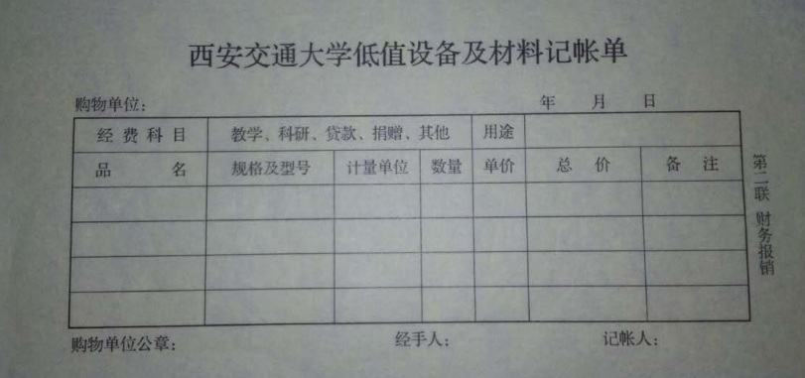
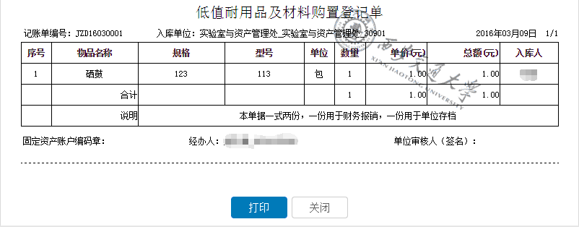
政策新解
系统启用后，原有《西安交通大学低值设备及材料记账单》将停止使用
加盖购物单位公章
取而代之：
加盖资产管理专用章

Slide 7
政策新解
“低值耐用品及材料发生实际消耗时，领用人应记录或消耗情况，做到有案可查”
“使用单位应定期组织本单位人员对低值耐用品及材料进行实物盘点，及时掌握库存情况，确保账实相符”
系统支持
1、领用功能
2、盘库功能
“对于达到使用寿命后仍具有残存价值的低值耐用品及材料实物，领用人须报实验室与资产管理处，由实验室与资产管理处按照报废资产处置，领用单位不得随意处置”
系统支持
残留处置管理

Slide 8
二、耗材及低值耐用品系统操作方法

Slide 9
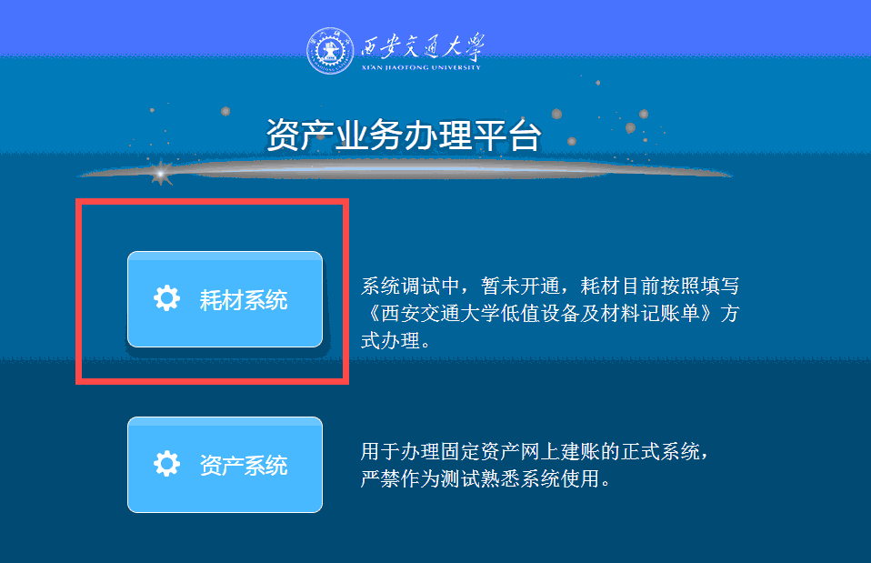
登录系统
登录方式：
http://202.117.3.106:8808/hcdznyp
实验室与资产管理处主页---资产办理---耗材系统

Slide 10
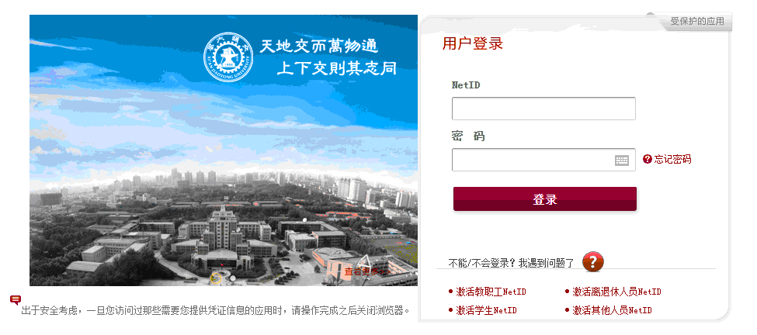
人员权限设置：
校内每位具有统一身份认证NetID的教职工均可登录系统为自己名下录入耗材。
学生用户需要在导师授权后方可登录系统将耗材录入导师名下。

Slide 11
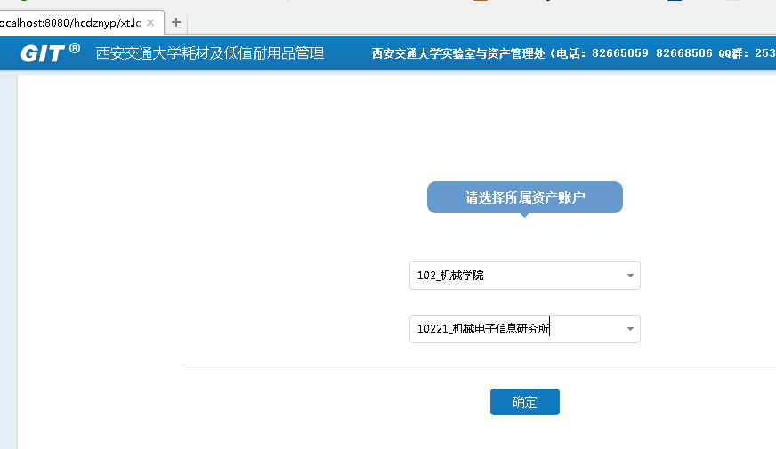
登录系统
首次登录时需要选择资产账户：

Slide 12
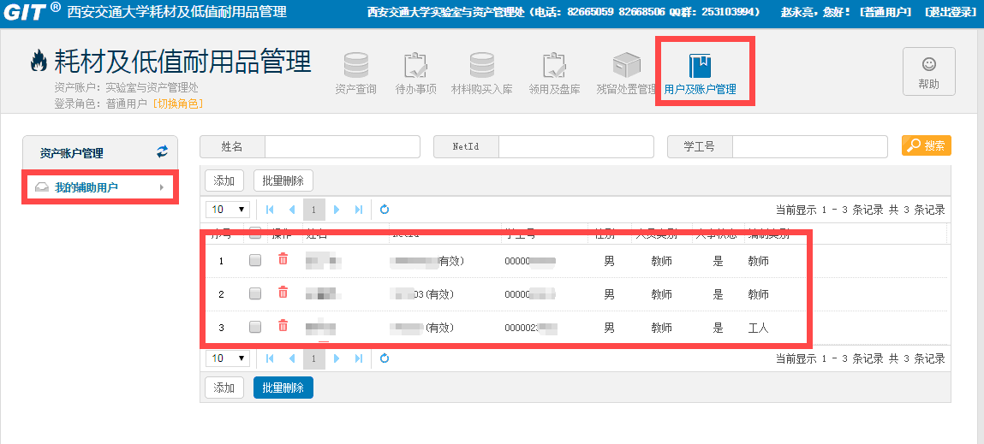
导师（在职教工）授权模块
在用户及账户管理—我的辅助用户功能下，点击“添加”进行添加辅助用户。
学生被添加为辅助用户后，该学生通过自己的NetId登录系统便可以录入资产至其导师名下。

Slide 13
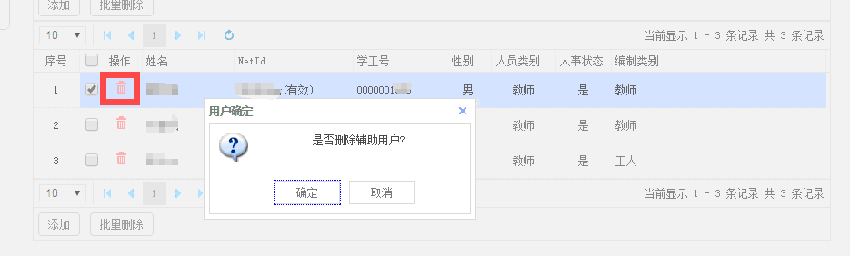
导师（在职教工）授权模块
选择我的某个辅助用户后点击姓名左边的“删除”图标并在弹出的确认提示框中点击“确定”按钮完成辅助用户删除。

Slide 14
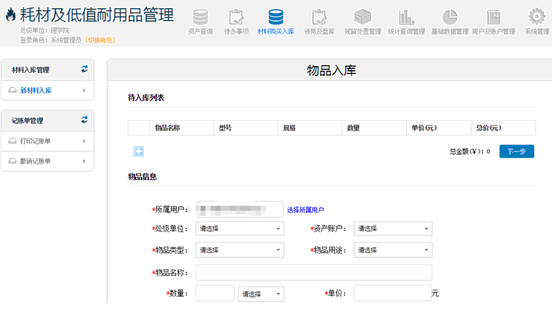
材料购买入库
选择“材料购买入库”模块，点击“新材料入库”链接来录入新材料。

Slide 15
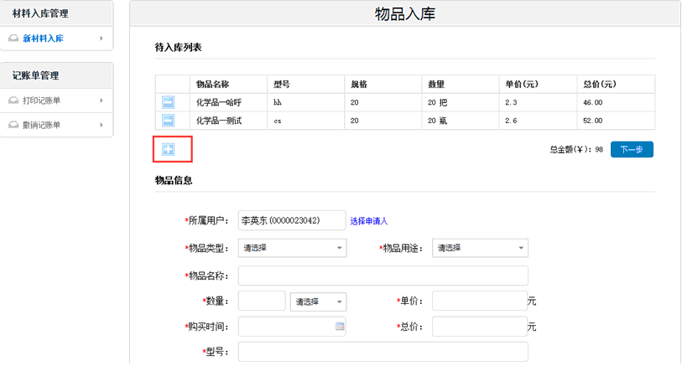
材料购买入库
如需要录入多个物品可点击‘+’，继续录入新购物品

Slide 16
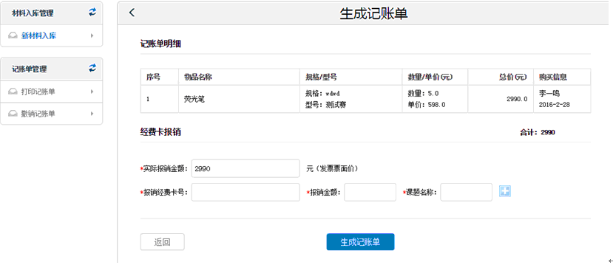
材料购买入库
新增完成后，点击‘下一步’，进入生成记账单界面，需要维护报销经费卡号， 报销金额等于实际报销金额，如有多个经费卡号，需点击‘+’可输入多个卡号，此时报销金额总和等于记账单中新购物品实际报销金额总和。

Slide 17
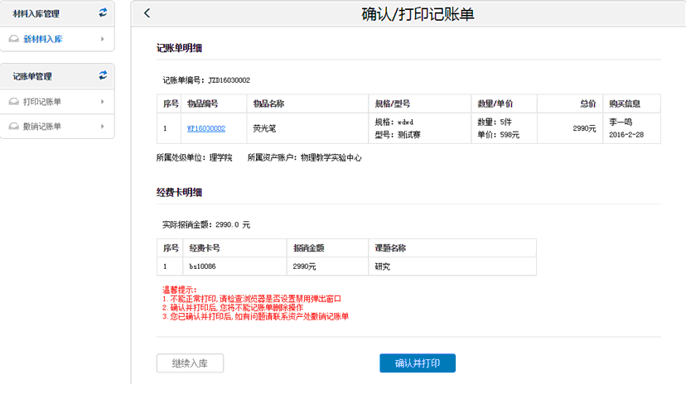
材料购买入库
点击‘生成记账单’，进入确认/打印记账单界面，确认记账单后，可多次点击‘打印记账单’或直接点击‘打印记账单’（点击打印记账单按钮，就记录打印次数）

Slide 18
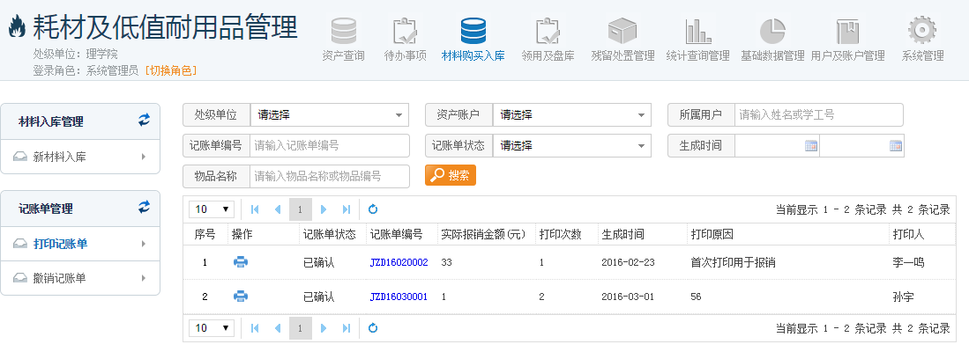
记账单打印
已确认的才可打印，不是首次打印的须填写打印原因后再打印

Slide 19
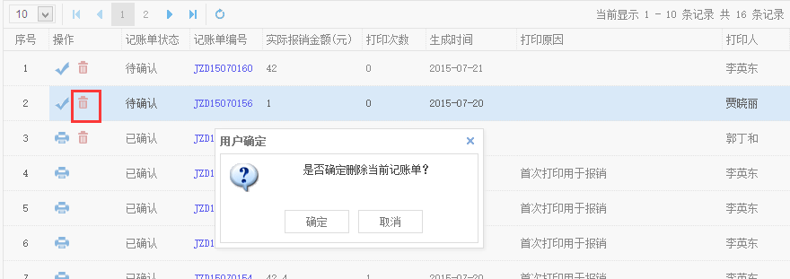
记账单打印
点击‘删除’，弹出提示框点击‘确定’，成功删除记账单，点击‘关闭’，取消删除

Slide 20
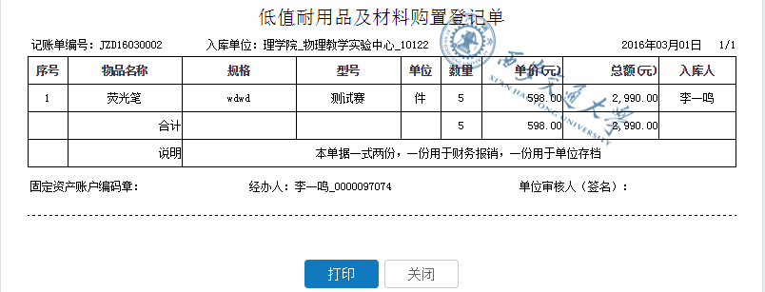
记账单打印
低值耐用品及材料购置登记单

Slide 21
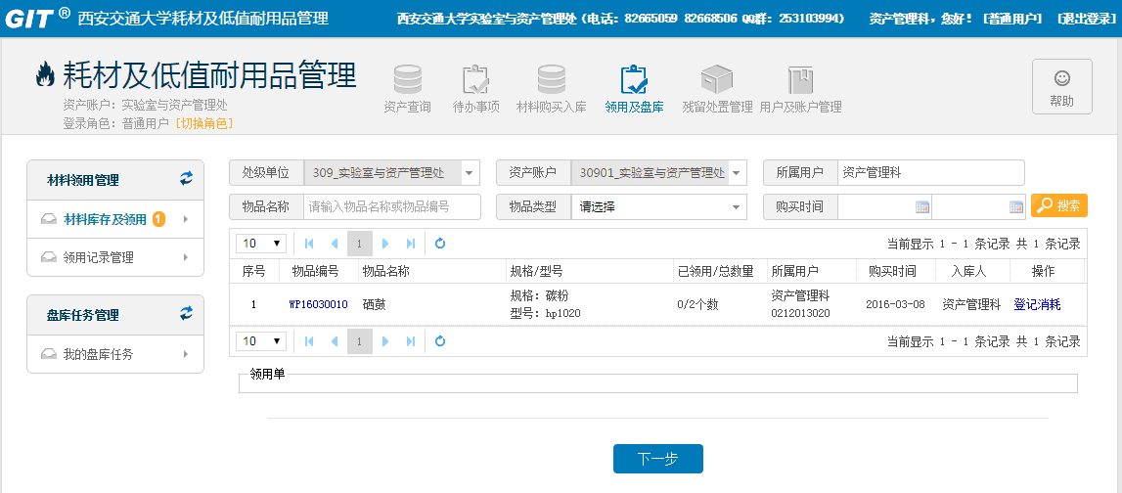
领用及盘库
该功能主要介绍的是材料已报销后需要使用时，须填写领用单，盘库数量大于（或小于）库存数量时需要修改（或删除）领用单记录。

Slide 22
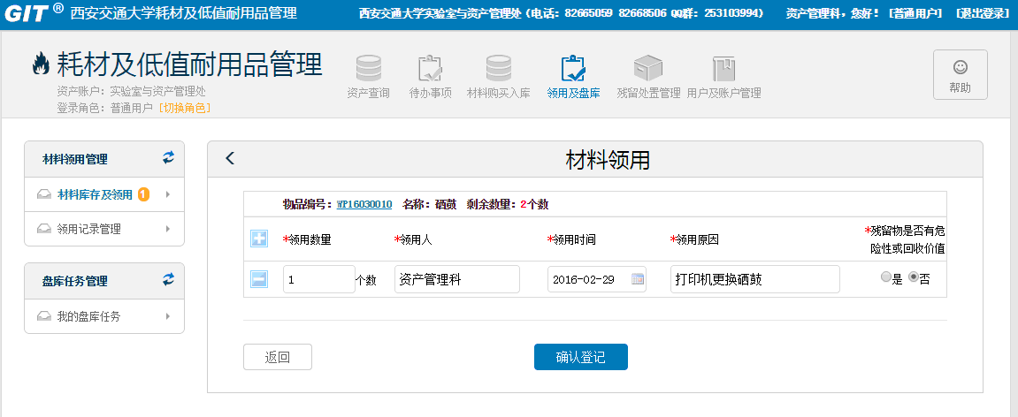
领用及盘库
该功能主要介绍的是材料已报销后需要使用时，须填写领用单，盘库数量大于（或小于）库存数量时需要修改（或删除）领用单记录。

Slide 23
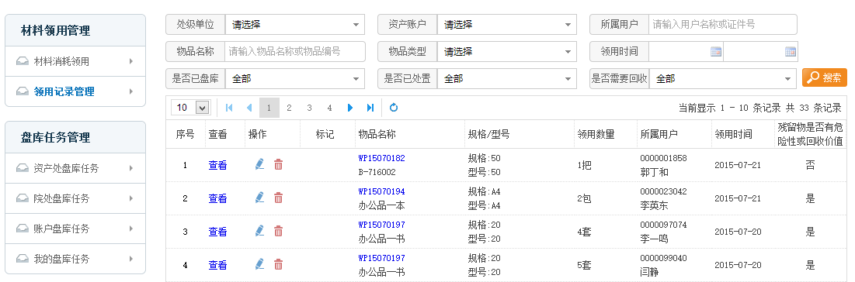
领用及盘库
点击“领用记录管理”页面可以实现对领用的资产进行管理

Slide 24
领用及盘库
点击物品名称上方的编号可以查看该物品的领用记录。

Slide 25
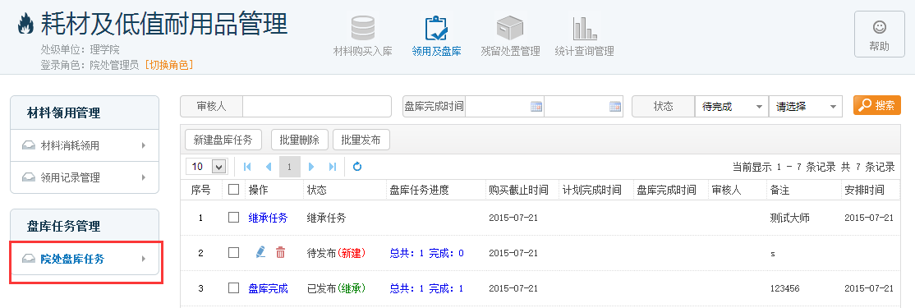
领用及盘库
可新建，继承任务，删除，修改，发布盘库任务，默认下发（逐级下发）盘库任务，或直接下发到普通用户，进行盘库。

Slide 26
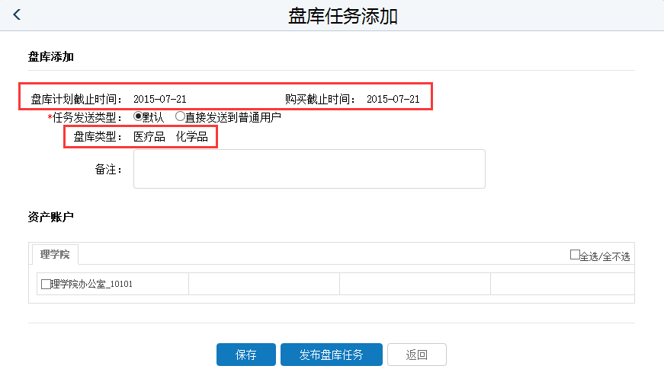
领用及盘库
点击‘新建盘库任务’，进入盘库任务添加界面

Slide 27
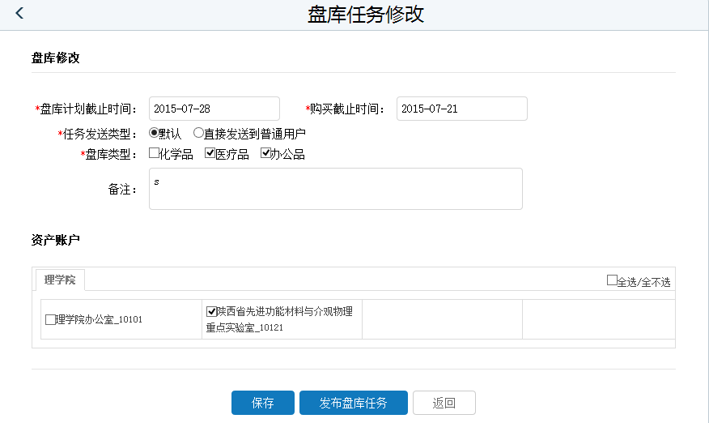
领用及盘库
点击‘修改’，进入盘库修改界面

Slide 28
领用及盘库
点击‘修改’，进入盘库修改界面

Slide 29
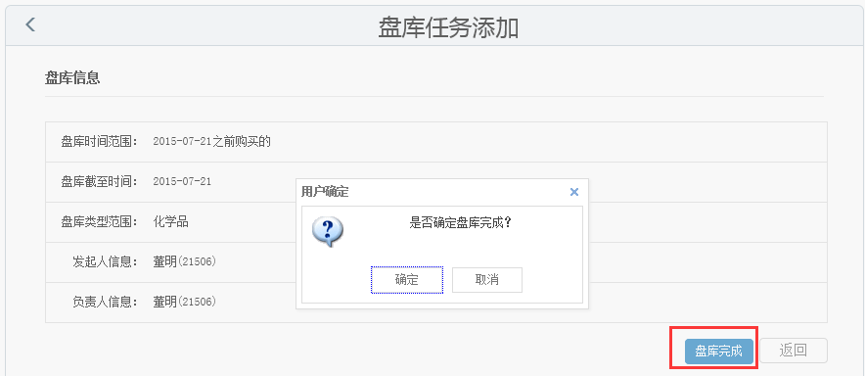
领用及盘库
用户接到盘库任务后，对库存实物进行盘点，并在网上录入信息后提交

Slide 30
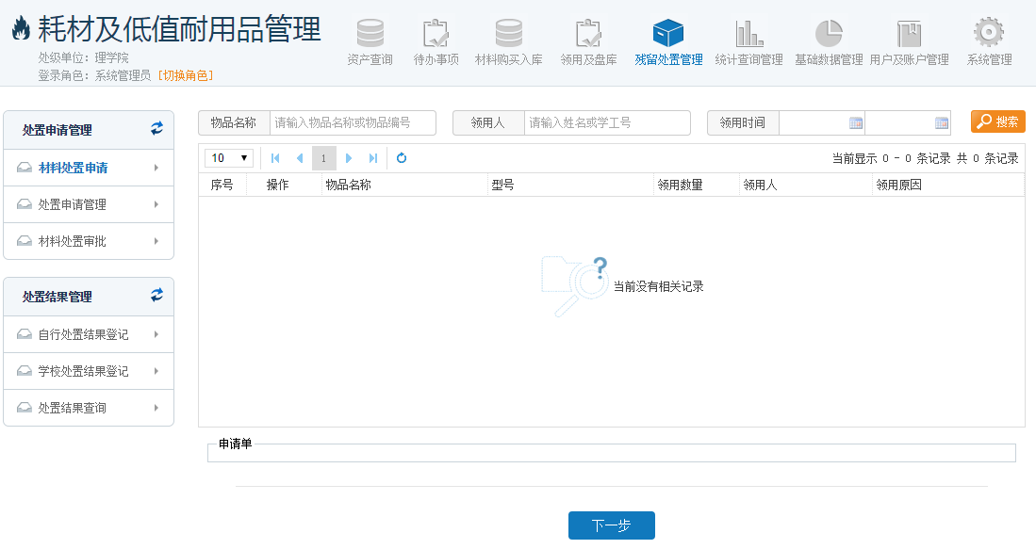
残留处置管理
领用的物品使用结束后，残存物如果具有“回收价值或危险性”，需要添加处置申请并提交至资产处在线审批，当审批结果为“自行处理时”，需要物品领用人添加处置结果，当审批结果为“学校集中处理”，则由资产处管理员录入处置结果；如果残存物没有“回收价值或危险性”，就不需要处置了。

Slide 31
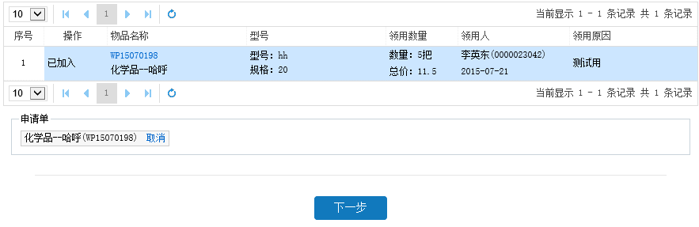
残留处置管理
您登陆系统后进入：处置申请管理—材料处置申请页面，此页面默认显示本人所领用的物品信息，选择所要处置的物品加入申请单。

Slide 32
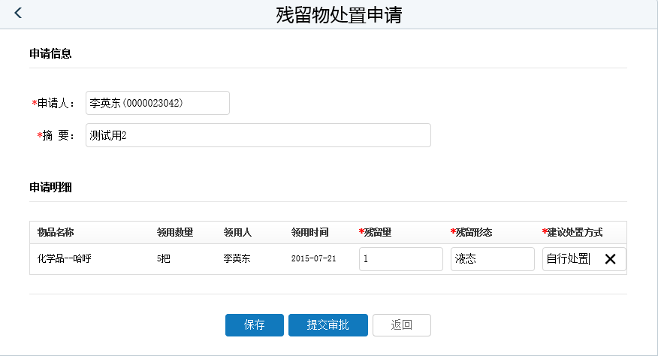
残留处置管理
点击‘下一步’进入残留处置申请界面，填写申请信息

Slide 33
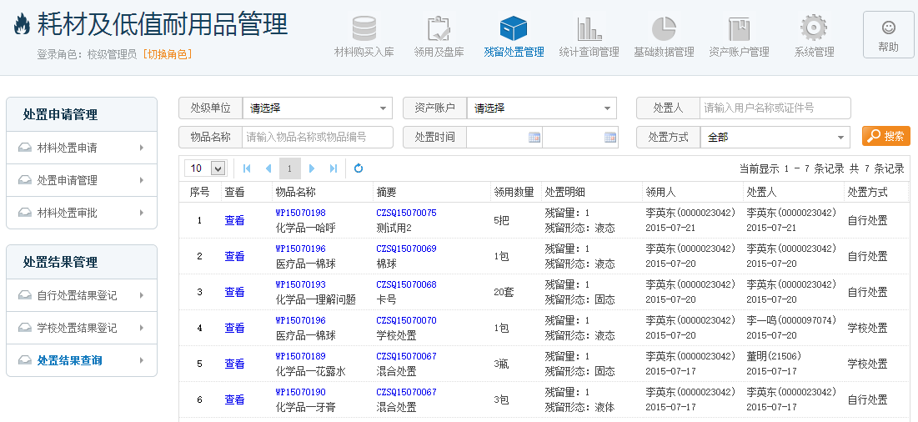
残留处置管理
处置结果查询

Slide 34
三、系统推进时间安排

Slide 35
推进时间安排
系统正式启用分为两期：
过渡期：2016年4月1日至2016年4月30日
《西安交通大学低值设备及材料记账单》（原有单据）《低值耐用品及材料购置登记单》（系统打印）
同时使用
注意：自2016年4月1日起，实验室与资产管理处将不再发放《西安交通大学低值设备及材料记账单》

Slide 36
推进时间安排
正式启用期：2016年5月1日
自2016年5月1日起，所有的低值耐用品及材料业务将全部实现网上登记，原有《西安交通大学低值设备及材料记账单》届时将停止使用。
253103994-西安交大国资管理交流群，解答系统运行过程中存在的各种问题。

